Slide 1


УСТОЙЧИВОСТЬ СЕРВИСОВ ДЛЯ КЛЮЧЕВЫХ ГРУПП
В РЕГИОНЕ ВОСТОЧНОЙ ЕВРОПЫ И ЦЕНТРАЛЬНОЙ АЗИИ
ОБЗОР КОНЦЕПЦИИ РЕГИОНАЛЬНОГО ПРОЕКТА ДЛЯ ГЛОБАЛЬНОГО ФОНДА

Slide 2
ВЕЦА - ОДИН ИЗ ВСЕГО ДВУХ РЕГИОНОВ, В КОТОРЫХ ЭПИДЕМИЯ ВИЧ РАСТЕТ, ИЗ-ЗА НЕУДОВЛЕТВОРИТЕЛЬНОГО КАСКАДА УСЛУГ
86% (или 1.37 миллиона) от оценочного числа ЛЖВ живут в 8-ми странах: Беларусь, Грузия, Молдова, Казахстан, Киргизстан, Российская Федерация, Украина и Узбекистан
ЭПИДЕМИЯ ВИЧ-ИНФЕКЦИИ ПРОДОЛЖАЕТ РАСТИ В ВОСТОЧНОЙ ЕВРОПЕ И ЦЕНТРАЛЬНОЙ АЗИИ
КАСКАД ПО ТЕСТИРОВАНИЮ И ЛЕЧЕНИЮ ВИЧ В ВОСТОЧНОЙ ЕВРОПЕ И ЦЕНТРАЛЬНОЙ АЗИИ
*
250
200
150
100
50
0
1600
1400
1200
1000
800
600
400
200
0
100
75
50
25
0
Пробел:
420 000
Пробел:
820 000
Пробел:
800 000
Present
Number of PLHIV (TH)
63%
[49-72%]
28%
[22-32%]
22%
[17-25%]
2000 2001 2002 2004 2005 2006 2007 2008 2009 2010 2011 2012 2013 20014 2015 2016
люди которые живут с ВИЧ и знают свой статус
люди которые живут с ВИЧ, получают лечение
люди которые живут с ВИЧ, получают терапию, имеют неопределяемую вирусную нагрузку
* UNAIDS 2017

Slide 3

ВЫСОКАЯ ЦЕНА НА АРТ В ВЕЦА
ПРИВОДИТ К ЗАВЫШЕННОЙ СТОИМОСТИ ПРОГРАММ
И ОГРАНИЧИВАЕТ ОХВАТ ЛЕЧЕНИЕМ
LPV/R
TDF/FTC
GF
КЫРГЫЗСТАН
БЕЛАРУСЬ
ГРУЗИЯ
УЗБЕКИСТАН
УКРАИНА
ГРУЗИЯ
GF
МОЛДОВА
УЗБЕКИСТАН
КЫРГЫЗСТАН
МОЛДОВА
УКРАИНА
БЕЛАРУСЬ
КАЗАХСТАН
КАЗАХСТАН
РОССИЯ
РОССИЯ
ABC/3TC
EFV
УЗБЕКИСТАН
ГРУЗИЯ
ГРУЗИЯ
УЗБЕКИСТАН
УКРАИНА
GF
МОЛДОВА
УКРАИНА
GF
КАЗАХСТАН
КЫРГЫЗСТАН
КЫРГЫЗСТАН
БЕЛАРУСЬ
МОЛДОВА
РОССИЯ
РОССИЯ
КАЗАХСТАН
БЕЛАРУСЬ

Slide 4

КАСКАД ЛЕЧЕНИЯ ВИЧ
2020
ОПТИМИЗАЦИЯ
СХЕМ АРТ И СТОИМОСТИ ЛЕЧЕНИЯ
ДО 2020
EFV $
LPV/R $$$
ABC/3TC $$
TDF/FTC $$
ЗНАЮТ СВОЙ
СТАТУС
НЕОПРЕДЕ-
ЛЯЕМАЯ
ВН
НА
АРТ
СЭКОНОМЛЕНЫЕ ДЕНЬГИ
ДЛЯ ПРОГРАМ БОРЬБЫ С ВИЧ
УЛУЧШЕНЫ
ВИЧ УСЛУГИ
БЮДЖЕТНАЯ АДВОКАЦИЯ
ДЛЯ УСТОЙЧИВОСТИ ПРОГРАММ ДЛЯ КЛЮЧЕВЫХ ГРУПП НА НАЦИОНАЛЬНОМ
И МЕСТНОМ УРОВНЯХ
НАЦИОНАЛЬНЫЕ И МЕСТНЫЕ
БЮДЖЕТЫ БОРЬБЫ З ВИЧ
УВЕЛИЧЕННЫ
2018
2019
2020

Slide 5
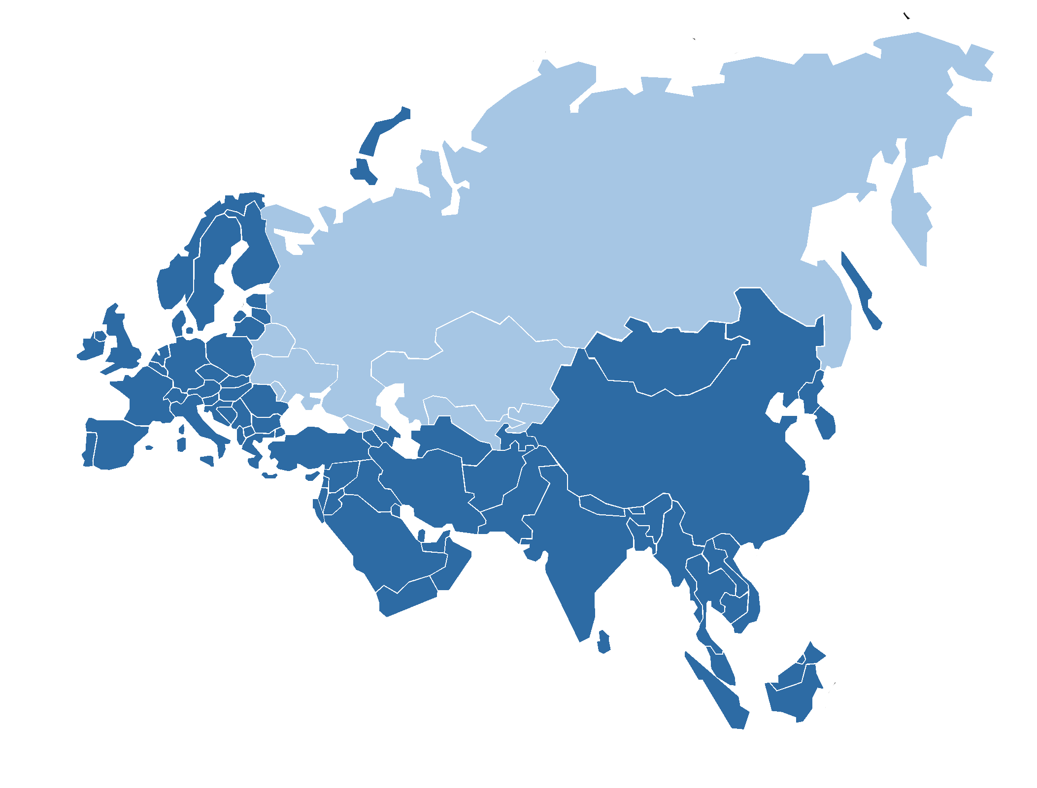
ПРОГРАММА ФОКУСИРУЕТСЯ
НА НАИБОЛЕЕ ЗАТРОНУТЫХ ВИЧ СТРАНАХ И ГОРОДАХ РЕГИОНА ВЕЦА
КАСКАД ЛЕЧЕНИЯ ВИЧ: 8 СТРАН
КАРТА СО СТРАНАМИ И ГОРОДАМИ ПРОГРАММЫ
1600000
1400000
1200000
1000000
800000
600000
400000
200000
0
САНКТ-ПЕТЕРБУРГ
НОВОСИБИРСК
КАЛИНИНГРАД
МИНСК
ЕКАТЕРИНБУРГ
ЧЕЛЯБИНСК
СВЕТЛОГОРСК
ТАШКЕНТ
ДНИПРО
ОШ
БИШКЕК
РОССИЯ
САМАРКАНД
УЗБЕКИСТАН
УКРАИНА
МОЛДОВА
КИРГИЗСТАН
КАЗАХСТАН
ГРУЗИЯ
БЕЛАРУСЬ
оценочная
численность
ЛЖВ
знают свой
статус
на АРТ
неопределяемая
ВН

Slide 6

ЗАДАЧИ ПРОЕКТА
БОРЬБА СО СТИГМОЙ И ПРАВОВЫМИ
БАРЬЕРАМИ
3
1
БЮДЖЕТНАЯ АДВОКАЦИЯ
ДЛЯ УСТОЙЧИВОСТИ УСЛУГ
4
2
ОПТИМИЗАЦИЯ ЛЕЧЕНИЯ,
ПРОЦЕССОВ ЗАКУПОК И ПОСТАВОК
ФОКУС НА УЛУЧШЕНИИ КАСКАДОВ
ЛЕЧЕНИЯ ВИЧ

Slide 7
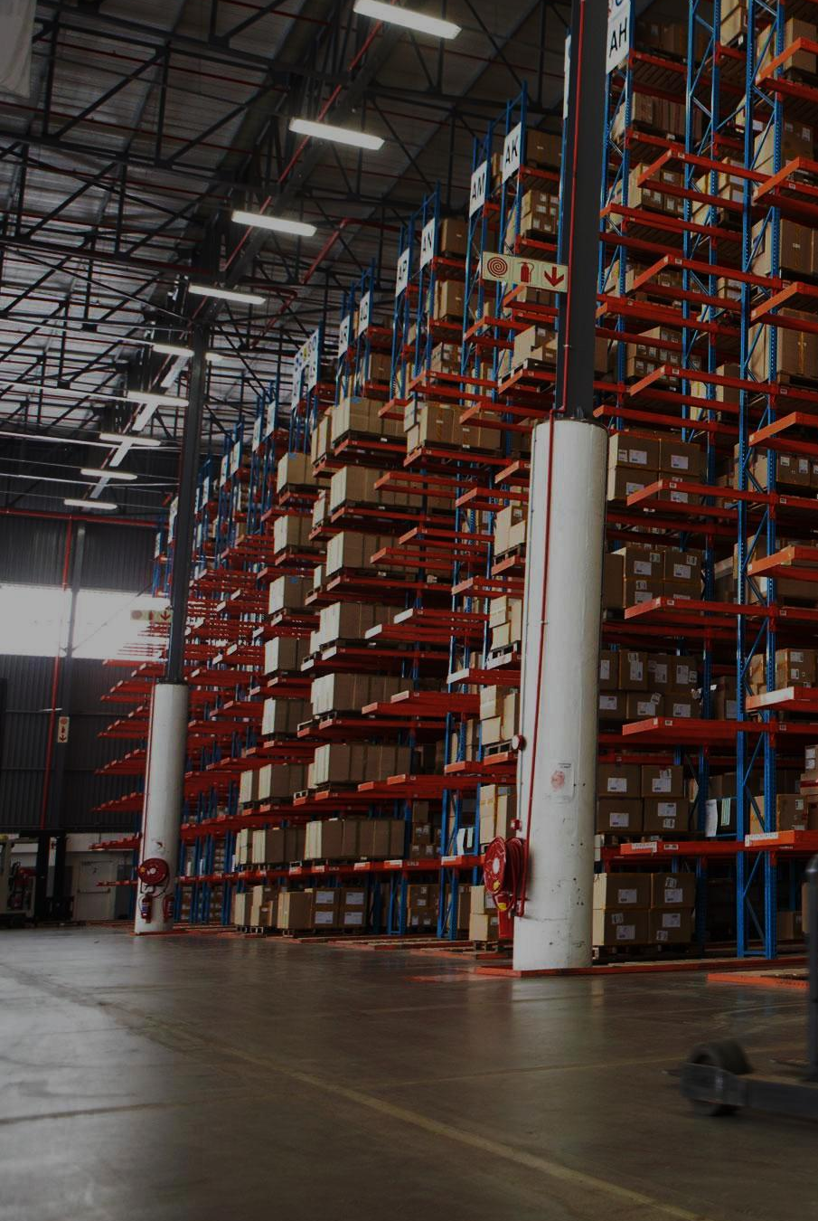
РЕЗУЛЬТАТЫ ПРОЕКТА
В РЕЗУЛЬТАТЕ ВНЕДРЕНИЯ ПРОЕКТА, К КОНЦУ 2021
БУДЕТ ДОСТИГНУТО СЛЕДУЮЩЕЕ:
50 000 000 USD
БУДУТ
СЭКОНОМЛЕНЫ ЧЕРЕЗ ОПТИМИЗИРОВАННЫЕ СХЕМЫ ЗАКУПОК
И
50 000 000 USD
ДОПОЛНИТЕЛЬНО
НА ПРОГРАММЫ ВИЧ
СТАНУТ ДОСТУПНЫМИ В НАЦИОНАЛЬНЫХ И МЕСТНЫХ БЮДЖЕТАХ

Slide 8
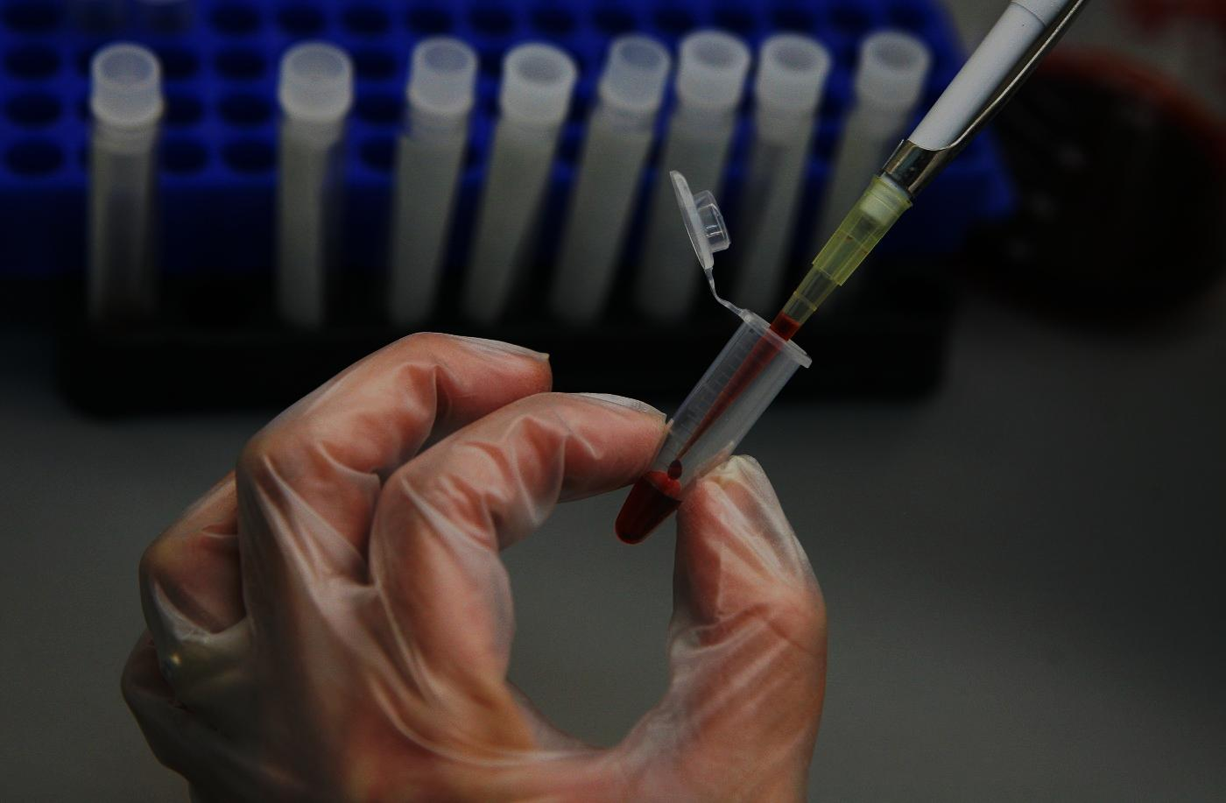
РЕЗУЛЬТАТЫ ПРОЕКТА
В РЕЗУЛЬТАТЕ ВНЕДРЕНИЯ ПРОЕКТА, К КОНЦУ 2021
БУДЕТ ДОСТИГНУТО СЛЕДУЮЩЕЕ:
50 000 000 USD
БУДУТ
СЭКОНОМЛЕНЫ ЧЕРЕЗ ОПТИМИЗИРОВАННЫЕ СХЕМЫ ЗАКУПОК
И
50 000 000 USD
ДОПОЛНИТЕЛЬНО
НА ПРОГРАММЫ ВИЧ
СТАНУТ ДОСТУПНЫМИ В НАЦИОНАЛЬНЫХ И МЕСТНЫХ БЮДЖЕТАХ
85 000 НОВЫХ СЛУЧАЕВ ВИЧ
ВЫЯВЛЕНО
БЛАГОДАРЯ СФОКУСИРОВАННЫМ ПРОГРАММНЫМ ИНТЕРВЕНЦИЯМ ДЛЯ КЛЮЧЕВЫХ ГРУПП И УСТРАНЕНИЮ БАРЬЕРОВ К ДОСТУПУ
20% СУЩЕСТВУЮЩЕГО ПРОБЕЛА ДЛЯ ПЕРВЫХ 90 В КАСКАДЕ ЛЕЧЕНИЯ ВИЧ

Slide 9

РЕЗУЛЬТАТЫ ПРОЕКТА
В РЕЗУЛЬТАТЕ ВНЕДРЕНИЯ ПРОЕКТА, К КОНЦУ 2021
БУДЕТ ДОСТИГНУТО СЛЕДУЮЩЕЕ:
50 000 000 USD
БУДУТ
СЭКОНОМЛЕНЫ ЧЕРЕЗ ОПТИМИЗИРОВАННЫЕ СХЕМЫ ЗАКУПОК
И
50 000 000 USD
ДОПОЛНИТЕЛЬНО
НА ПРОГРАММЫ ВИЧ
СТАНУТ ДОСТУПНЫМИ В НАЦИОНАЛЬНЫХ И МЕСТНЫХ БЮДЖЕТАХ
75 000 НОВЫХ СЛУЧАЕВ ВИЧ
ВЫЯВЛЕНО
БЛАГОДАРЯ СФОКУСИРОВАННЫМ ПРОГРАММНЫМ ИНТЕРВЕНЦИЯМ ДЛЯ КЛЮЧЕВЫХ ГРУПП И УСТРАНЕНИЮ БАРЬЕРОВ К ДОСТУПУ
ПОЧТИ 20% СУЩЕСТВУЮЩЕГО ПРОБЕЛА ДЛЯ ПЕРВЫХ 90 В КАСКАДЕ ЛЕЧЕНИЯ ВИЧ
200 000 ЛЖВ ДОПОЛНИТЕЛЬНО
К ЛЕЧЕНИЮ АРТ
БЛАГОДАРЯ СФОКУСИРОВАННЫМ ПРОГРАММНЫМ ИНТЕРВЕНЦИЯМ И СТРУКТУРНЫМ ИЗМЕНЕНИЯМ
25% СУЩЕСТВУЮЩЕГО ПРОБЕЛА ДЛЯ ВТОРЫХ 90 В КАСКАДЕ ЛЕЧЕНИЯ ВИЧ

Slide 10
РЕАЛИЗУЮЩИЙ КОНСОРЦИУМ
РЕГИОНАЛЬНЫЙ
КОНСОРЦИУМ
НАЦИОНАЛЬНЫЕ
РЕАЛИЗУЮЩИЕ ПАРТНЕРЫ
Республиканский научно-практический центр медицинских технологий при МЗ (ОР ГФ)
НПО Грузинская сеть снижения вреда
НПО Центрально-Азиатская Ассоциация ЛЖВ
НПО Партнерская сеть
НПО Позитивная инициатива
НПО
Республиканский центр по борьбе со СПИДом (ОР ГФ)
Центр Общественного Здоровья МЗ (ОР ГФ)
ОР: АЛЬЯНС ОБЩЕСТВЕННОГО ЗДОРОВЬЯ
РЕГИОНАЛЬНЫЕ И СУБ-РЕГИОНАЛЬНЫЕ СЕТИ КЛЮЧЕВЫХ ГРУПП:
Всеукраинская ЛЖВ Сеть 100% Жизни, Центрально-Азиатский Союз ЛЖВ,
Люди ТБ,
Евразийская Сеть Ключевых Групп
ТЕХНИЧЕСКИЕ ПАРТНЕРЫ:
MPP Международный патентный пул i+Solutions
Международный Альянс по ВИЧ/СПИДу Региональный офис ЮНЕЙДС в регионе ВЕЦА
БЕЛАРУСЬ
ГРУЗИЯ
КАЗАХСТАН
КИРГИЗСТАН
МОЛДОВА
РОССИЯ
УЗБЕКИСТАН
УКРАИНА
НАЦИОНАЛЬНЫЕ СЕТИ КЛЮЧЕВЫХ ГРУПП ВО ВСЕХ СТРАНАХ
ПРЕДСТАВИТЕЛИ СКК СТРАН

Slide 11














РЕАЛИЗУЮЩИЙ КОНСОРЦИУМ

Slide 12
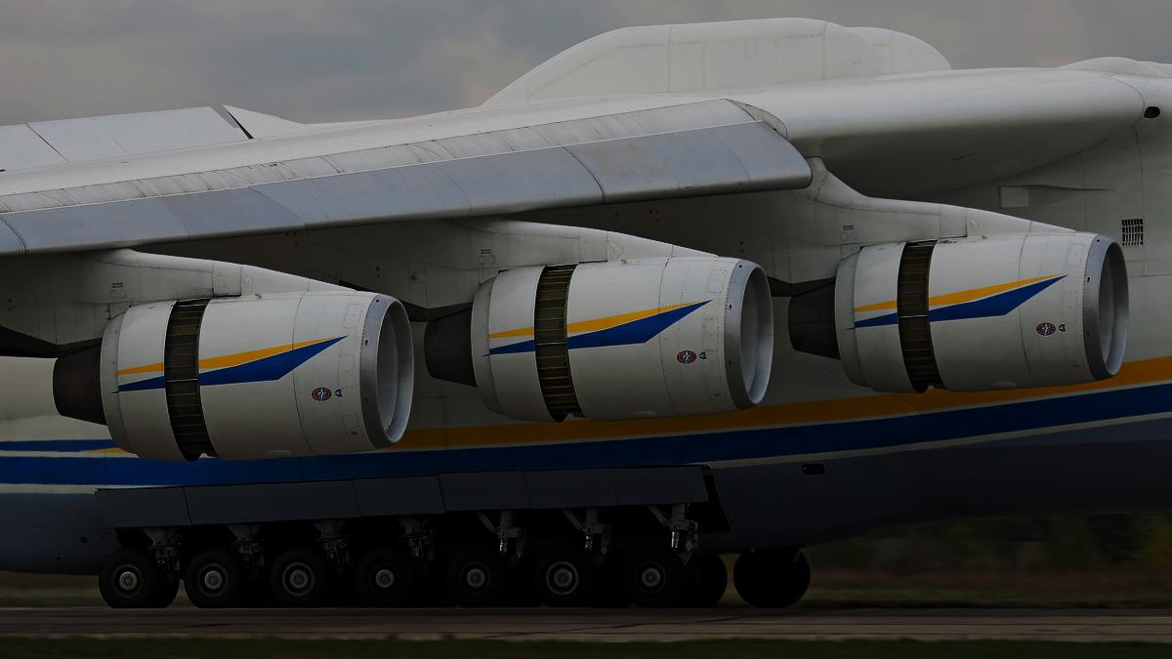
Проект в Казахстане и ЕАЭС
Казахстан
Национальная бюджетная адвокация и адвокация снижения цены на АРТ с ориентировочным бюджетом 2019-2021 в 372 300 дол США
В результате работы проекта предлагаются такие целевые кумулятивные показатели на конец 3 года проекта в Казахстане:
Объём национального и городского финансирования для закупки услуг по профилактике, лечению и поддержке для КГ и ЛЖВ, доступного в результате усилий по бюджетной адвокации: 4 800 000 дол США
Объём экономии, полученной в результате усилий по оптимизации стоимости схем лечения, направленной на финансирование услуг по профилактике ВИЧ среди КГ и уходу для ЛЖВ: 2 566 000 дол США
ЕАЭС - субгранты от Казахстана для городов РФ: С.-Петербург, Калининград, Челябинск, Новосибирск, Екатеринбург
Финансирование городов для проведения бюджетной адвокации и улучшения городских каскадов по ВИЧ с ориентировочным бюджетом 2019-2021 в 1 150 000 дол США
В результате работы проекта предлагаются такие целевые кумулятивные показатели на конец 3 года проекта в РФ:
Объём национального и городского финансирования для закупки услуг по профилактике, лечению и поддержке для КГ и ЛЖВ, доступного в результате усилий по бюджетной адвокации: 30 000 000 дол США
Новые зарегистрированные случаи ВИЧ за три года (2019-2021): 65 000
Новые ЛЖВ на АРТ за три года (2019-2021): 148 000

